Slide 1
Легенды о цветах

Slide 2
О возникновении цветов на нашей планете сложено много легенд. Вот что рассказывает одна из них.
В стародавние времена во мраке и стуже лежала Мать Сыра Земля. И пронзил однажды Ярило (у древних славян бог солнца, весны и плодородия) пламенем взора своего слои мрака над спавшей Землей. Сразу воссияло Красное Солнышко, даруя свет и тепло просыпающейся планете. Жадно пила она щедрые солнечные лучи, нежилась в юной своей красе, набираясь до краев животворной силы. Молвил тогда Ярило, посветлев мудрыми очами: "Ох, ты той еси, Мать Сыра Земля! Полюби меня, бога светлого. За любовь за твою, я украшу тебя синими морями, желтыми песками, голубыми реками, серебряными озерами, зеленой травой-муравой, цветами алыми, лазоревыми..."
Вот так и пришли на Землю цветы. С тех пор каждую весну пробуждается Ярило от зимнего сна, садится на коней своих и украшает Мать Сыру Землю цветами.

Slide 3
Кувшинка
Эта история приключилась в древней Италии. Однажды, жила-была, прекрасная Мелинда. И за ней все время следил болотный царь. Глаза царя мерцали когда он смотрел на красивую девушку, и хотя он был страшен как черт, все же он стал мужем Мелинды, а заполучить красавицу ему помогла желтая кубышка, олицетворяющая издавна измену и коварство. Гуляя с подругами у болотистого озера, Мелинда залюбовалась золотистыми плавающими цветами, потянулась за одним из них, ступила на прибрежный пень, в котором затаился владыка трясины, и тот увлек на дно девушку. На месте ее гибели всплыли белоснежные цветы с желтой сердцевиной. Этими цветами оказались водяные кувшинки.

Slide 4
КАМЕЛИЯ
Легенда рассказывает: как-то, Амур настолько преуспел в своих делах, что ни одного человека не осталось, не пораженного его стрелами. На земле делать больше было нечего, и Амур отправился на Сатурн. Там и увидел он красивых ледяных женщин. Весь колчан разрядил в них, но ни одна женщина даже не повела бровью... Обиженный Амур спустился на землю, и - о чудо: все ледяные женщины сошли следом за ним и превратились в цветы камелии. Красивые и бесстрашные.

Slide 5
Иван-чай
Жил в одной русской местности паренек Иван. Любил он ходить в красной рубахе и большую часть времени проводил на опушке среди цветов и кустарников. А жители села, увидевшие красный цвет среди зелени, говорили: «Да это Иван, чай, ходит». И так к этому привыкли, что и не заметили отсутствия в селе Ивана и стали говорить: «Да это Иван, чай!» - на неожиданно появившиеся у околицы алые цветы. Так и прижилось за новым растением название иван-чай.

Slide 6
Бессмертник
По индейской легенде, бессмертник появился на свет следующим образом: в одном селении поженились парень и девушка. Отправляясь после свадьбы из вигвама отца невесты к родителям мужа, молодые повстречали диких зверей, которые их тут же растерзали. Жители похоронили молодоженов на берегу реки. А весной на месте их захоронения неожиданно появился светло - сиреневый цветок. Охотник, проходя мимо него, растроганно воскликнул: "Живи вечно!", и природа приняла доброе пожелание.

Slide 7
Роза
Считается, что розы — первые растения, введенные в культуры ради своих цветков, возможно, из-за легкости возникновения у них махровых форм. Ни у каких других растений цветки не вызывали такого восхищения людей своей красотой и ароматом и не будили такого вдохновения у людей искусства. В древней Персии поэты не уставали воспевать розу. По персидским сказаниям, она была подарком самого Аллаха. Явились к нему однажды все цветы с просьбой назначить им нового повелителя вместо сонного лотоса - тот хотя и был красив, но часто забывал о своих обязанностях. Аллах внял их просьбе и назначил правительницей белую розу с охраняющими ее острыми шипами. Соловей, увидав новую царицу цветов, был очарован ее красотой и в восторге прижал розу к своей груди. Но острые шипы вонзились ему в сердце, и алая кровь, брызнув из груди несчастного, оросила нежные лепестки дивного цветка. До сих пор наружные лепестки многих роз сохраняют свой розовый оттенок.

Slide 8
Жасмин
Первые упоминания о душистом жасмине найдены в древнеегипетских папирусах. Эллины верили, что жасмин подарила людям богиня мудрости Афина. На Филиппинах жасмин называют сампагита. Сампагита с 1937 года является национальным цветком Филиппин. Дорогих гостей филиппинцы встречают с гирляндами белых душистых цветков, венки и ожерелья из сампагиты надевают на их голову и шею. Сампагиту используют в различных культурных и религиозных церемониях. Сампагита считается цветком чистоты, верности и любви.

Slide 9
Ландыш
Ландыш сравнивают со слезами и старая легенда гласит, что этот чудный цветок вырос из упавших на землю слёз. Тонкий аромат ландыша привлекает пчел и шмелей, которые способствуют опылению цветков, после чего развиваются вначале зеленые, а при созревании оранжево-красные ягоды. Им посвящена поэтическая легенда: когда-то, давным-давно, Ландыш полюбил красавицу Весну и, когда она ушла, оплакивал ее такими горючими слезами, что кровь выступила у него из сердца и окрасила слезы. Влюбленный ландыш так же безмолвно перенес свое горе, как нес и радость любви.

Slide 10
Георгин
В народе живет легенда, согласно которой этот красивый цветок обязан своим именем молодому садовнику Георгию. В далекие времена георгин был царским цветком и мог расти только в дворцовом саду. И остался бы царским пленником, если бы не садовник Георгий… Несмотря на суровый запрет, садовник подарил этот цветок своей невесте, а затем посадил такой же цветок возле ее дома. Узнав об этом, царь приказал бросить садовника в тюрьму, где он и погиб. Но царский цветок уже вырвался на волю и стал любимым в народе. В честь молодого садовника Георгия, отдавшего жизнь за его свободу, цветок был назван георгином. Сейчас они известны почти во всех странах мира.

Slide 11
Подсолнух
Греческий миф повествует о том, как Клития, дочь царя Вавилона, была покинута в любви богом-солнцем Аполлоном, поскольку он обратил свое внимание на ее сестру Левкотою. Ревность Клитии стала причиной смерти ее сестры. Сама она, отвергнутая богом, медленно умирала и превратилась в цветок, который всегда поворачивает свой лик к солнцу.

Slide 12
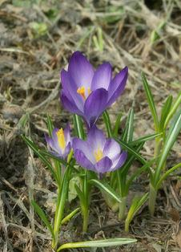
КРОКУС
История названия и происхождения крокуса (шафрана): происходит от греческого слова 'kroke' - нить. Шафран - от арабского 'sepheran' - желтый. На Востоке шафран дорого ценится; не менее в цене был он у греков и римлян. Из шафрана приготовляли благовонную воду, которой опрыскивали комнаты, залы, театры, одежду, клали в питье и кушанье. Из него делали также пахучую мазь Существует греческий миф, описывающий появление цветов шафрана: "Был у бога Меркурия друг по имени Крокус. Однажды, метая диск, Меркурий случайно попал диском в Крокуса и убил его. Из земли обагренной кровью, вырос цветок шафрана".

Slide 13
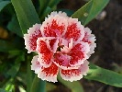
Гвоздика
Легенда рассказывает, что однажды богиня Диана возвращаясь очень раздраженная с неудачной охоты, встретила на опушке леса красивого пастушка, который весело наигрывал на свирели. В гневе она обвинила пастушка в своей неудаче и в том, что из – за него и его музыки, разбежалась вся дичь, и сорвалась охота. Бедный юноша оправдывался, клялся в том, что ни в чем не виноват и умолял о пощаде. Но богиня, ничего не слыша, и, не помня себя от ярости, набросилась на пастушка и вырвала ему глаза. Когда она пришла в себя, ее начало мучить раскаяние, но исправить содеянное она была уже не в силах. Тогда, чтобы хоть немного загладить свою вину и увековечить память о юноше, Диана бросила глаза на тропинку. И в тот же миг из них выросли две гвоздики, своим окрасом напоминавшие невинно пролитую кровь.

Slide 14
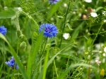
Василек
Одна из римских легенд сообщает, что василек получил свое название по имени прекрасного юноши Циануса, который был так увлечен красотой синих полевых цветов, что сам одевался во все синее. Он никогда не покидал поля, пока на них росли васильки, и без конца плел из них венки и гирлянды. Спустя некоторое время он был найден мертвым на хлебном поле среди его любимых цветов. Богиня Флора, которую юноша любил более других, за его постоянство и любовь к ней, в знак особого расположения превратила тело юноши в любимый цветок, который с тех пор и получил название Cyanus.

Slide 15
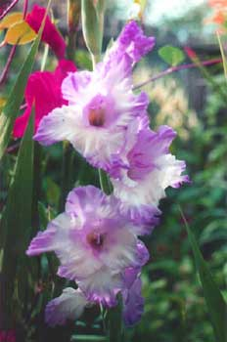
ГЛАДИОЛУС
В переводе с латинского "гладиолус" - "меч", и потому у римлян он считался цветком гладиаторов. Одна из легенд рассказывает о том, как появился цветок на земле. Шла война между римлянами и фракийцами. Победа досталась римлянам. Жестокий римский полководец захватил в плен фракийских воинов и приказал превратить их в гладиаторов. Тоска по родине связала двух юношей-пленников Сента и Тереса крепкой дружбой. Желая развлечь публику, жестокий полководец заставил двух друзей сражаться друг против друга, обещая победителю награду - возвращение на родину, то есть то, ради чего они готовы были отдать жизнь. На ратное зрелище сошлись любопытные. Затрубили трубы, призывая отважных к битве, но Сент и Терес воткнули мечи в землю и бросились друг к другу с распростертыми объятиями. Их предали смерти.
Но как только тела коснулись земли, из рукоятей их мечей расцвели высокие прекрасные цветы. В честь благородных гладиаторов их назвали гладиолусами. И до сих пор они являются символом верности, благородства, памяти.

Slide 16
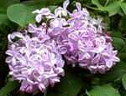
Сирень
Древнегреческая легенда повествует: молодой Пан - бог лесов и лугов - однажды повстречал прекрасную речную нимфу Сирингу - нежную вестницу утренней зари, и так залюбовался ее грацией и нежной красотой, что забыл о своих забавах. Решил Пан заговорить с Сирингой, но та испугалась и убежала. Пан побежал следом, желая ее успокоить, но нимфа неожиданно превратилась в благоухающий куст с нежными лиловыми цветами. Пан неутешно плакал возле куста и с тех пор стал печальным, гуляя по лесным чащам в одиночестве, всем старался делать добро. Так имя Сиринги стало латинским названием сирени.

Slide 17
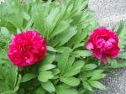
ПИОН
Предполагают, что научное название пиона, или пеона — пеония восходит к эллинскому божеству Пеану. В догомеровские времена Пеан почитался всемогущим отвратителем зла. В его честь воспевались гимны, сложенные особым размером, пеаном. По второму предположению, пион назван в честь местности Лионии в Греции, где когда-то он рос в диком виде. Свое название цветок получил в честь молодого врача Пеона, который отваром и каплями из цветов излечивал всевозможные болезни. Излечил он и бога подземного царства Плутона от ран, нанесенных ему Гераклом. Узнав об этом, учитель Пеона Эскулап позавидовал своему ученику и решил отравить Пеона. Но Плутон превратил юношу в прекрасный цветок.

Slide 18
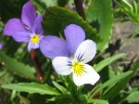
АНЮТИНЫ ГЛАЗКИ
Анютины глазки были известны уже древним грекам, у которых с их происхождением связано даже известное сказание о красавице Ио. Зевс полюбил прекрасную Ио и, чтобы скрыть ее от жены, превратил ее в корову. Говорят, что цветы эти были выращены Юпитером как вкусный корм для этой несчастной, чтобы несколько смягчить ее горькую участь; и потому, вероятно, они назывались в древней Греции также цветами Юпитера. В средние века виола служила влюбленным символом верности и было в обычае дарить друг другу свои портреты, помещенные в увеличенном изображении этого цветка.

Slide 19
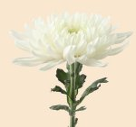
ХРИЗАНТЕМА
Японцы издавна отмечают праздник хризантем, т.к. с магическими свойствами цветка связана и легенда о происхождении Японии. В давние времена в Китае правил жестокий император. Ему сообщили, что на одном из ближайших островов есть растение хризантема, из сока которой можно приготовить жизненный эликсир. Но сорвать цветок может лишь человек с чистым сердцем и добрыми намерениями. Император и его придворные были людьми грешными, и на остров послали триста молодых юношей и девушек, которые не вернулись к жестокому императору; очарованные природой острова, они основали новое государство—Японию.

Slide 20
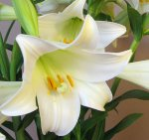
ЛИЛИЯ
Лилия получила свое название от древнегалльского слова «ли-ли», что в буквальном смысле означает «белый-белый». Первые изображения ее встречаются на критских вазах и фресках, начиная с 1750 года до нашей эры, а затем — у древних ассирийцев, египтян, греков и римлян. По древнегреческой легенде, фиванская царица Алкмена тайно родила от Зевса мальчика Геракла, но, боясь наказания жены Зевса, Геры, спрятала новорожденного в кустах. Однако Гера случайно обнаружила мальчика и решила покормить его грудью. Но маленький Геракл почувствовал в Гере врага и грубо оттолкнул богиню. Молоко брызнуло на небо, отчего образовался Млечный Путь, а те несколько капель, что упали на землю, проросли и превратились в лилии.

Slide 21
НЕЗАБУДКА
Однажды богиня цветов Флора спустилась на землю и стала одаривать цветы именами. Всем цветам дала имя, никого не обидела и хотела удалиться, но вдруг услышала за спиной слабый голосок: - Не забудь меня, Флора! Дай и мне какое-нибудь имя! Оглянулась Флора — никого невидно. Снова захотела уйти, но голосок повторился: - Не забудь меня, Флора! Дай мне, пожалуйста, имя! И тут только Флора заметила в разнотравье маленький голубой цветок. - Хорошо, — сказала богиня, — будь незабудкой. Вместе с именем я наделяю тебя чудесной силой — ты будешь возвращать память тем людям, которые начнут забывать своих близких или свою родину.

Slide 22
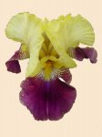
ИРИС
По легенде, первый ирис расцвел несколько миллионов лет назад на опушке субтропических лесов в Юго-Восточной Азии. Он был так прекрасен, что полюбоваться им собрались не только все звери, птицы и насекомые, но даже вода и ветер, которые затем и разнесли созревшие семена цветка по всему земному шару. А когда семена проросли и расцвели, цветы ириса стали одними из любимых растений человека. Флоренция лишь потому названа римлянами Флоренцией, что вокруг этого этрусского поселения в свое время в изобилии росли ирисы, а дословный перевод с латинского на русский «Флоренция» — означает «цветущая». Арабы еще в глубокой древности высаживали на могилах дикий ирис с белыми цветами.

Slide 23
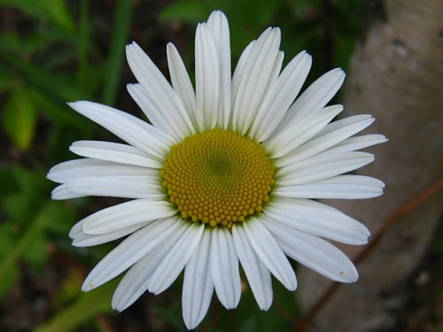
Ромашка (нивяник обыкновенный)
Ромашки схожи по форме с зонтиками, и по легенде, они в давние времена были зонтиками у маленьких гномиков. Начнется в степи дождь, гномик укроется ромашкой либо сорвет ее и шагает по степи, поднимая цветок над головой. Дождь стучит по ромашковому зонтику, струйками стекает с него, а гномик остается совершенно сухим. А еще ромашки похожи на удивленные глаза. Если в сухой ветреный день выйти на луг и внимательно прислушаться, то можно услышать тихий шорох, - это шорох белых ромашковых ресниц. Удивленные глаза ромашки смотрят на небо, стараясь понять движения облаков, звезд и планет.

Slide 24
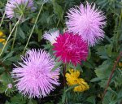
Астра
Если вы долго смотрели когда-нибудь на серебристую звезду, то, наверное, заметили, что звезда не просто светящаяся точка, она излучает то голубой, то белый, то розовый свет. Словно зовет кого-то, посылая сигналы. Древние люди, приметив это, стали присматриваться к окружающим им деревьям, цветам… и увидели маленькие светло-голубые цветочки с желтыми кружочками посредине, которые, качаясь от легкого ветерка, напоминали свет и колебание звезд. «Астра!» - воскликнули они, что в переводе на русский язык означает «звезда». С тех пор и осталось за цветком название «астра».

Slide 25
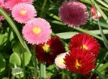
Маргаритка
Маргаритка раскрывается одной из первых после восхода солнца, за это ее ласково называют «око дня». А в переводе с греческого «маргаритка» - «жемчужинка». И действительно, бесчисленные маленькие цветочки маргариток кажутся маленькими жемчужинками. Беленькие или розоватые цветы образуют красивые бордюры на наших клумбах.

Slide 26
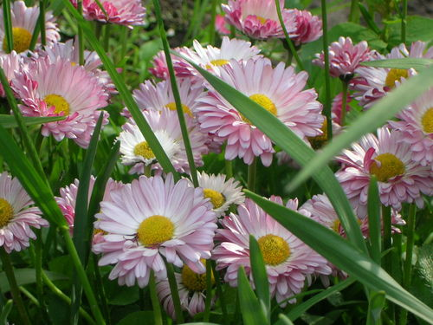
Существует очень красивая легенда о происхождении этого небольшого беленького или розоватого, образующего прекрасные бордюры на наших клумбах и красивые группы на зеленом газоне цветочка. Рассказывают, что Пресвятая Богородица, желая однажды зимою доставить удовольствие маленькому Иисусу и подарить ему венок из цветов, не найдя ни одного на побитых холодом полях, решила сделать их сама искусственно из шелка. И вот, выделывая различные цветы, она сделала одни, которые особенно понравились младенцу Иисусу. Это были маленькие маргаритки, сделанные из желтой шелковой материи и толстых белых нитей. Приготовляя их, Пресвятая Богородица не раз колола себе пальцы иглой, и капли крови ее окрасили местами эти нити в красноватый или розоватый цвет. Вот почему кроме белых лепестков встречаются и розоватые и на нижней стороне они часто бывают окрашены в красный цвет. Цветы эти так понравились младенцу Иисусу, что он хранил их всю зиму, как драгоценность, и когда наступила весна, высадил в долине Назарета и стал поливать. И вдруг искусственные цветы эти ожили, пустили корни, стали расти и, разрастаясь все более и более, переселяясь из одной страны в другую, вскоре разрослись по всей земле. И теперь, как бы в воспоминание об этом чуде, цветут эти прелестные цветочки с ранней весны до глубокой осени, и нет в мире страны, где бы их нельзя было встретить.

Slide 27
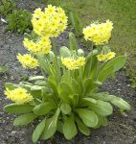
Примула
Первоцветы, или примулы (от лат. «примус» - «первый»), давно известны людям, о чем свидетельствуют многочисленные легенды и придания. Так, в некоторых местах Германии существовало поверье, что девушка, первой нашедшая примулу, непременно в этом году выйдет замуж. Древние скандинавы считали примулы ключами весны Фреи. Древние греки называли примулы цветком двенадцати богов. По средневековому преданию, примулы не что иное, как ключи от ворот рая, которые случайно выпали из рук задремавшего на небесах сторожа – апостола Петра. Кинулся Петр ловить их, да поздно: упали ключи на землю, и выросли из них первоцветы-примулы.

Slide 28
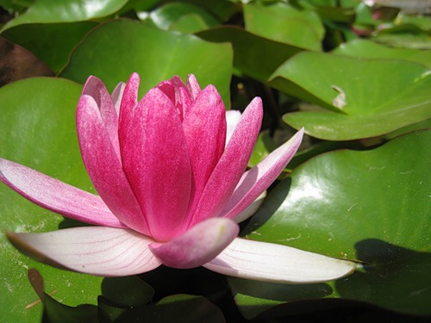
Лотос
С незапамятных времён в Древнем Египте, Индии и Китае лотос является особо почитаемым и священным растением. У древних египтян цветок лотоса символизировал воскрешение из мёртвых, а один из иероглифов изображался в виде лотоса и означал радость. В древнегреческой мифологии лотос был эмблемой богини красоты Афродиты. В Древней Греции были распространены рассказы о людях, питающихся лотосом, - «лотофагах», или «поедателях лотоса». По преданию, тот, кто отведает цветов лотоса, никогда не захочет с родиной этого растения. У многих народов лотос символизировал плодородие, здоровье, процветание, долголетие, чистоту, духовность, твёрдость и солнце. На Востоке это растение до сих пор считается символом совершенной красоты. В ассирийской и финикийской культурах лотос олицетворял смерть, но одновременное возрождение и будущую жизнь. У китайцев лотос олицетворял прошлое, настоящее и будущее, поскольку каждое растение одновременно имеет бутоны, цветы и семена.

Slide 29
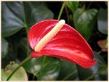
Антуриум
В далекие времена люди жили племенами, и правил ими жестокий вождь. Однажды он захотел взять в жены красивую пятнадцатилетнюю девушку из соседнего племени. Но юной красавице не по нраву пришелся жестокий правитель, и она отказала ему. Вождь пришел в ярость из-за непокорности девушки. Он напал на деревню, в которой она жила со своими родными, и силой забрал ее к себе. В день свадьбы зажгли праздничный костер. Но юная красавица не представляла себе жизни без своих близких. И не захотела мириться с участью, стать женой вождя. В красном свадебном наряде бросилась она в костер. Но боги смилостивились над ней, и не успела она упасть в огонь, как превратилась в красный цветок антуриума, такой же изящный, каким была юная красавица. А всю деревню боги превратили в густой, непроходимый тропический лес.

Slide 30
Мак
Когда на земле появились первые люди, природа поза6отилась о том, чтобы они не только охотились и работали, но и спокойно отдыхали. Для отдыха природа подарила людям ночь. Ночь прятала от людей окружающий мир, чтобы люди ничего не видели и спокойно спали. Однако, несмотря на это, люди и ночью продолжали бодрствовать. Ночь, чувствуя бессилие, кутала голову в туман и потихоньку плакала, и на земле от ее слез появлялась роса. Увидав опечаленную ночь, природа сжалилась над ней и послала в мужья сон: вдвоем с мужем, думала природа, ночи легче будет успокаивать людей и заставлять их спать... И правда, ночи и сну стало легче справляться с людьми, но не все им повиновались. Тогда природа позаботилась о том, чтобы у ночи и сна появились дети - сновидения, которые смогут отвлекать людей и заставлять их забываться. И все-таки ни ночь, ни сон, ни сновидения не смогли до конца усыпить озабоченного человека. Сон рассердился на собственную слабость, воткнул в землю царственный жезл и полетел прочь. Сновидения окутали жезл грезами, ночь вдохнула в него жизнь, и жезл пустил корни, зазеленел и открылся красивыми цветами. Так появился на земле мак.

Slide 31
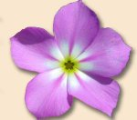
Флокс
В переводе с греческого "флокс" означает "пламя". Пламенными факелами были они по преданию, в руках моряков и Одиссея, спускавшихся в подземное царство Аида. За ними тайно следовал бог любви Эрос, который постоянно охранял любовь Одиссея к Пенелопе. Когда спутники выбрались из подземелья и бросили факелы на землю, те проросли и превратились в цветы флокса в память о смелом Одиссее. Эрос же с факелом не расстался, но, утомленный тяжелым путешествием, неожиданно задремал. Пока он спал, нимфа похитила факел и, чтобы уйти незамеченной, решила погасить его в ближайшем источнике. Но, когда она опустила факел в воду, источник осветился, закипел, и вода его стала целебной. Теперь немощные люди ходят купаться в целебные воды и возвращают телу молодые силы.

Slide 32
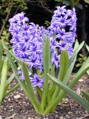
Гиацинт
Название цветка «гиацинт» по-гречески означает «цветок дождей», но греки одновременно назвали его цветком печали и еще «цветком памяти» о Гиацинте. Юный сын царя Спарты Гиацинт был так прекрасен, что затмевал красотою даже богов-олимпийцев. Красивому юноше покровительствовали боги южного ветра Зефир и Аполлон. Однажды Аполлон и Гиацинт состязались в метании диска. Все выше и выше вздымался бронзовый снаряд, но отдать предпочтение кому-либо из спортсменов было невозможно – Гиацинт ни в чем не уступал богу. Напрягая последние силы, метнул диск Аполлон под самые облака, но Зефир, опасаясь поражение друга, так сильно подул, что диск неожиданно ударил в лицо Гиацинту. Рана оказалась смертельной. Аполлон опечаленный смертью юноши, превратил капли его крови в прекрасные цветы, чтобы память в нем вечно жила среди людей.

Slide 33
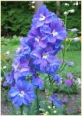
Дельфиниум
Греческие легенды склонны утверждать, что когда-то в Древней Элладе жил необыкновенно одаренный юноша, который по памяти изваял свою усопшую возлюбленную и вдохнул в изваяние жизнь. А боги за столь необыкновенную дерзость превратили его в дельфина. Каждый вечер подплывал дельфин к берегу, каждый вечер подходила к берегу возрожденная им девушка, но повстречаться они не могли. Полными любви глазами смотрела девушка в даль моря, легкий ветерок колыхал завитки ее блестящих волос, а узкие брови красавицы выгибались, придавая лицу выражение скрытой тоски. Но вот девушка встрепенулась, глаза ее засияли: на переливающихся волнах она увидела дельфина: во рту он держал нежный цветок, излучающий лазоревый свет. Величественно и грациозно подплыл дельфин к берегу и положил к ногам девушки грустный цветок, который оказался цветком дельфиниума.

Slide 34
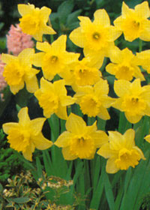
Нарцисс
Греческий миф повествует о несчастном юноше по имени Нарцисс. Сын речного бога Кефисса и прекрасной нимфы покорял своей красотой женские сердца. Нимфа Эхо, пленённая его красотой, жестоко страдала от неразделённой любви и, в конце - концов, умерла, оставив голос. Так уж вышло, что сердце юноши никому не отвечало взаимностью. В наказание Немесида напророчила Нарциссу испытать однажды всепоглощающее чувство безответной любви. И в скором времени пророчество сбылось: в знойный день юноша склонился над ручьём, чтобы утолить жажду и, увидев собственное отражение в зеркальной глади воды, замер. Нарцисс был очарован, влюблён до беспамятства. Он не спал, не ел, только любовался собой, пока не умер. На месте, где душа покинула тело, вырос прекрасный одинокий цветок с поникшей головой. А мифические богини возмездия - Фурии - поспешили им украсить свои головы.

Slide 35
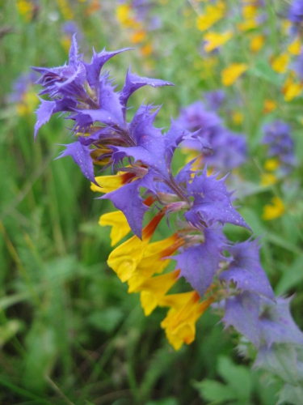
Иван-да-марья
В лиственных лесах, на сырых торфяных лугах, растет двухцветный цветочек – Иван-да-марья. Есть поверье, что этот цветок способен примирить поссорившихся супругов. Своим именем он обязан мужу и жене, которых звал Иван и Марья. Поверье гласит: шли однажды по дороге Иван и Марья. Дошли до развилки. Тут Иван и говорит: «Повернем налево», а Марья ему: «Нет, направо». Иван говорит «налево», а Марья твердит «направо». Встали они на развилке. У Ивана рубаха лиловая, желтый платочек у Марьи. Вот стоят они и спорят, а друг от друга никуда. И превратились они в цветок с одним стеблем на двоих, который и стал называться Иван-да-марья.

Slide 36
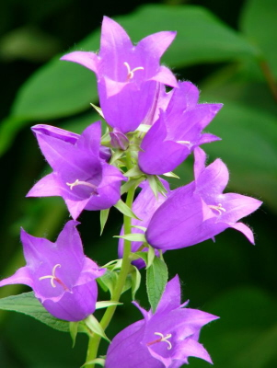
Колокольчик
У колокольчика 5 лепестков, как правило, и тот, кто смотрит на этот цветок, который растет в лесу или в поле, всегда будет любить и будет любим. Этот цветок символ счастливой, нежной и взаимной любви.

Slide 37
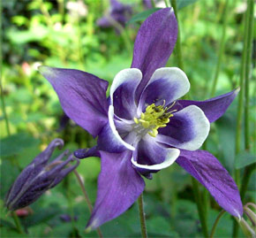
Водосбор
Научное наименование водосбора – аквилегия. А в народе его называют еще голубками, по всей вероятности, из-за сходства формы венчика с голубем. Одно из народных прозвищ этого растения связано с легендой. В небольшой французской деревушке жила сварливая женщина, надоедавшая мужу бесконечными придирками. Не выдержал муж и решил с ворчуньей расстаться. Женщина перепугалась, обратилась к людям за помощью, и один из жителей, желая помочь несчастной, порекомендовал женщине отварить цветы водосбора, и как только у нее появится желание поворчать, набирать в рот водного отвара и держать его до тех пор, пока желание поучать мужа не исчезнет. Женщина последовала доброму совету. В доме наступила тишь и благодать, а водосбор с тех пор французы называют травой сварливой бабы.

Slide 38
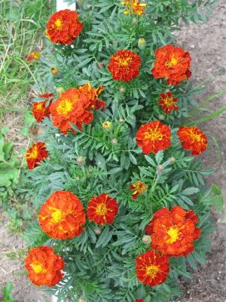
Бархатцы
Латинское название растение получило в честь сына Гения и внука Юпитера – Тагеса (Тагета). Этот персонаж древнегреческой мифологии прославился тем, что умел предсказывать будущее. Тагес был мальчиком, однако его интеллект был необычайно высок, и он обладал даром предвидения. Похожие мифы существовали и у этрусков. Тагес предстал людям в виде младенца, которого пахарь нашёл в борозде. Ребёнок рассказал людям о будущем мира, обучил гадать по внутренностям животных, а затем исчез также неожиданно, как и появился. Предсказания бога-младенца были записаны в пророческие книги этрусков и преданы потомкам. В Китае бархатцы являются символом долголетия, поэтому их называют «цветами десяти тысяч лет». В индуизме этот цветок олицетворялся с богом Кришной. На языке цветов бархатцы означают верность.

Slide 39
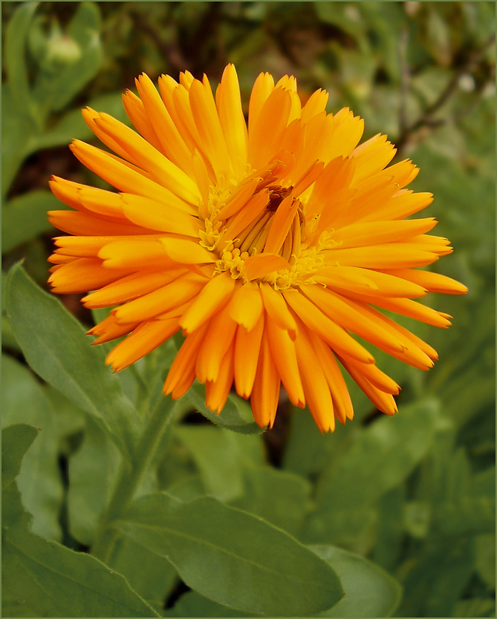
Календула
В одной бедной семье родился мальчик. Рос он больным и слабым, поэтому звали его не по имени, а просто Заморышем. Когда мальчик подрос, он познал секреты целебных растений и научился с помощью них лечить людей. Со всех окрестных деревень стали приходить к Заморышу больные. Однако нашёлся злой человек, который позавидовал славе лекаря и решил извести его. Как-то в праздничный день поднёс он Заморышу кубок вина с ядом. Тот выпил, а как почувствовал, что умирает, позвал людей и завещал закопать после смерти ноготок с его левой руки под окном отравителя. Выполнили его просьбу. Выросло на том месте лекарственное растение с золотыми цветками. В память о добром лекаре люди назвали этот цветок ноготками. Первые Христиане называли календулу «Золото Марии» и украшали ею статуи матери Спасителя. В древней Индии из календулы плели гирлянды и украшали ими статуи святых. Календулу называют иногда «невеста лета» из-за тенденции цветка поворачиваться за солнцем.

Slide 40
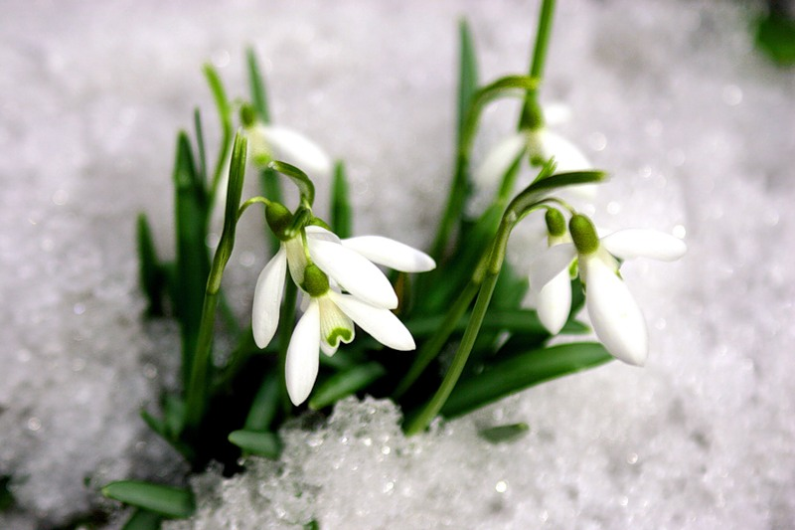
Подснежник
Латинское название этого цветка «галактус» происходит от греческих слов «гала» (молоко) и «актус» (цветок), то есть молочно-белый цветок. Легенда гласит, что когда Адам и Ева были изгнаны из рая, шёл сильный снег, и Еве было холодно. Тогда, чтобы как-то успокоить её и согреть, несколько снежинок превратились в цветы. Поэтому этот цветок символизирует надежду. Как он называется?

Slide 41
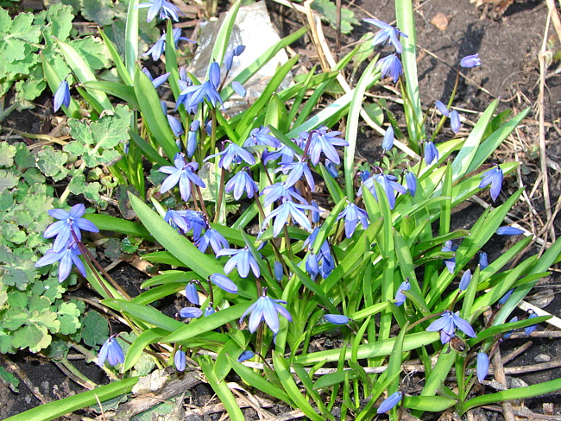
Хионодокса или «Слава снегов»
По народному преданию, этот цветок возник из кусочков неба, упавших на землю. Его латинское название – Сцилла, что в переводе означает «морской лук», потому что цвет его напоминает синеву моря. У многих народов существует поверье, что этот цветок исцеляет больных. Он считается цветком весёлого настроения. Стебелёк его тонок и хрупок, а сам цветок вызывает нежные и трогательные чувства. Как называется
этот цветок?

